Slide 1

Lógica Computacional
Introdução

Slide 2
Objetivos
Identificar e aplicar os conceitos fundamentais da lógica proposicional.
Utilizar corretamente os conectivos lógicos (conjunção, disjunção, negação, implicação etc.) na construção de proposições e na formação de argumentos.
Realizar a análise e a simplificação de expressões lógicas.
Aplicar as leis e as regras da lógica proposicional para manipulação e avaliação de proposições.
Utilizar tabelas verdade para determinar a validade e a satisfatibilidade de argumentos.
Compreender e aplicar os princípios da lógica de predicados.
Formular e analisar quantificadores (universal e existencial) e suas negações.

Slide 3
Objetivos
Utilizar corretamente os símbolos e as regras da lógica de predicados na representação de sentenças e na quantificação de variáveis.
Realizar a interpretação e a avaliação de fórmulas da lógica de predicados.
Aplicar técnicas de demonstração e dedução lógica para construir argumentos válidos.
Utilizar as noções de equivalência lógica e teoremas lógicos na resolução de problemas.
Aplicar os conceitos de lógica matemática na formulação e na análise de problemas em ciência de dados.
Utilizar a lógica matemática como ferramenta para o raciocínio crítico e a tomada de decisões em contextos de análise de dados.

Slide 4
Ementa
Conceitos fundamentais da lógica proposicional, como conectivos lógicos (conjunção, disjunção, negação, implicação etc.) e sua aplicação na construção de proposições e argumentos;
Análise e simplificação de expressões lógicas, leis e regras da lógica proposicional para manipulação e avaliação de proposições,
Utilização de tabelas verdade para determinar a validade e satisfatibilidade de argumentos.
Princípios da lógica de predicados, incluindo a formulação e análise de quantificadores (universal e existencial) e suas negações.
Interpretação e avaliação de fórmulas da lógica de predicados, bem como técnicas de demonstração e dedução lógica para construir argumentos válidos.
Aplicação prática da lógica matemática na ciência de dados, utilizando conceitos como equivalência lógica e teoremas lógicos na resolução de problemas.

Slide 5
Critério de Avaliação
MÉDIA FINAL = P1+P2+P3
P1 = 1°Avaliação = 3 pontos;
P2 = 2°Avaliação = 3 pontos;
P3 = Atividades individuais ou em grupos = 4 pontos.

Slide 6
Bibliografia Básica
GERSTING, Judith L. Fundamentos matemáticos para a Ciência da Computação. 7 ed. Rio de Janeiro: LTC, 2016. ISBN: 978-85-2163-259-7;
BISPO, Carlos Alberto F.; CASTANHEIRA, Luiz B.; SOUZA FILHO, Oswaldo Melo. Introdução à lógica matemática. São Paulo: Cengage, 2011. ISBN: 978-85-2211-126-8;
ALENCAR FILHO, Edgard de. Iniciação à lógica matemática. 21 ed. São Paulo: Nobel, 2017. ISBN: 978-85-2130-403-6.

Slide 7

Introdução
Neste tópico, vamos apresentar os temas Lógica e Raciocínio Lógico, relacionando-os aos conceitos de sequência e de instruções em lógica.
Conteúdos:
Definição de Lógica
Diferenciação entre Lógica e Lógica de Programação
Instruções em Lógica

Slide 8
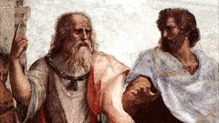
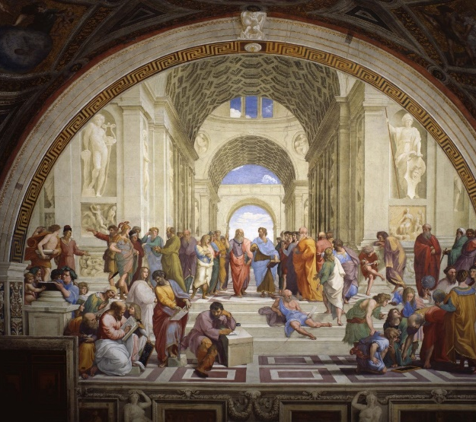
As raízes da Lógica
As raízes da Lógica encontram-se na antiga Grécia, com as concepções de alguns filósofos, entre eles Sócrates e Platão. Entretanto, no sentido mais geral da palavra, o estudo da Lógica remonta ao século IV a.C. e teve início com Aristóteles (384 – 322 a.C.), filósofo de Estagira (hoje Estavo), na Macedônia.

Slide 9
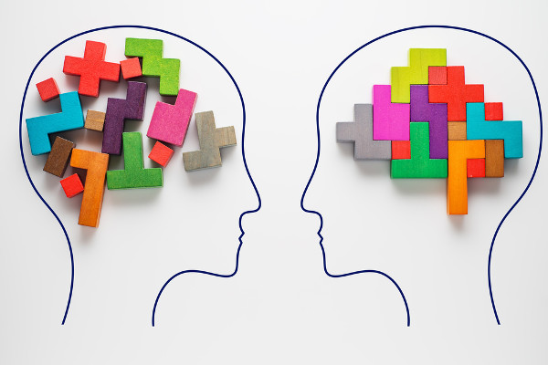
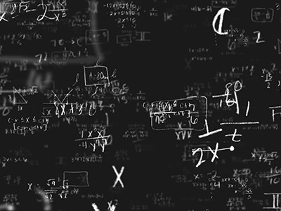
As raízes da Lógica
Ele criou a ciência da Lógica baseada na Teoria do Silogismo (certa forma de argumento válido) e suas principais contribuições foram reunidas em uma obra denominada Organun, que significa Instrumento da Ciência. Dentre essas contribuições, destacamos:
A separação da validade formal do pensamento e do discurso da sua verdade material;
A criação de termos fundamentais para analisar a lógica do discurso: Válido, Não Válido, Contraditório, Universal, Particular

Slide 10
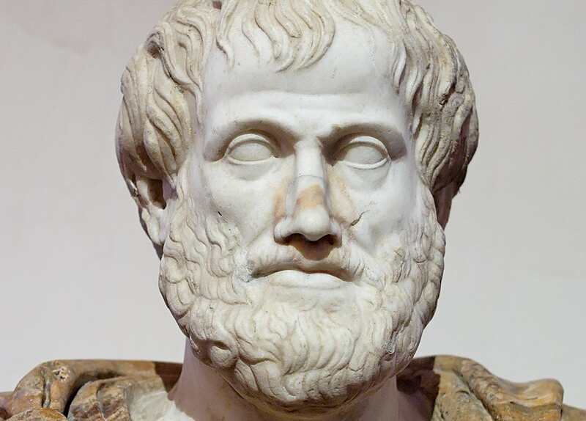
As raízes da Lógica
A lógica aristotélica era bastante rígida, mas permaneceu quase inalterada até o século XVI. Esse primeiro período é também conhecido como Período Aristotélico, o que mostra a influência das ideias de Aristóteles.

Slide 11
As raízes da Lógica
Alguns autores, entre eles Abar (2004), costumam dividir o estudo da Lógica em Lógica Indutiva, útil no estudo da teoria da probabilidade; e Lógica Dedutiva. Esta pode ser dividida em:
LÓGICA CLÁSSICA: considerada como o núcleo da lógica dedutiva. é regida basicamente pelos princípios da identidade, da contradição e do terceiro excluído.
LÓGICAS COMPLEMENTARES DA CLÁSSICA: complementam de algum modo a Lógica Clássica, estendendo o seu domínio. Como exemplo temos lógicas modais, deônticas, epistêmicas, etc.
LÓGICAS NÃO-CLÁSSICAS: caracterizadas por derrogarem algum ou alguns dos princípios da Lógica Clássica. Exemplos: paracompletas e intuicionistas (derrogam o princípio do terceiro excluído); paraconsistentes (derrogam o princípio da contradição); não-aléticas (derrogam o princípio do terceiro excluído e o da contradição); nãoreflexivas (derrogam o princípio da identidade); probabilísticas, polivalentes, fuzzy, etc.

Slide 12
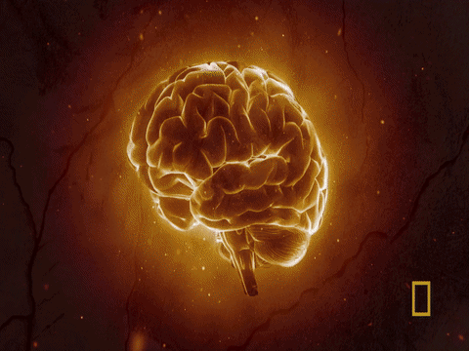
Lógica
A linguagem da Lógica Matemática é um recurso para estudar e compreender a lógica de nossa linguagem natural.

Slide 13

Lógica Nossa de Cada Dia
É provável que você nem se dê conta, mas a lógica está presente na vida de todas as pessoas, todos os dias, praticamente todo o tempo.
Quando usamos o raciocínio para tomar uma decisão, buscamos sempre a saída mais lógica, ou seja, a opção que nos pareça ser a mais adequada para resolver um problema ou atingir um objetivo, não é mesmo?

Slide 14

Lógica Nossa de Cada Dia
Quando vamos a algum lugar pela primeira vez, pensamos sobre qual seria o melhor caminho a fazer e também sobre qual seria a melhor forma de transporte (avião, ônibus, carro, metrô, trem, navio, helicóptero, bicicleta, a pé etc.) para chegarmos ao destino desejado.

Slide 15
Lógica Nossa de Cada Dia
Frente a tantas possibilidades, procuramos a melhor opção a depender da nossa necessidade, afinal de contas podemos escolher o meio de transporte mais rápido (que poderá ser o mais caro), a opção de locomoção mais barata (que poderá ser a mais demorada) ou aquela que nos possibilite curtir mais o passeio, e assim por diante.
Ao usarmos o raciocínio para buscar a melhor solução para um problema ou uma situação, exercitamos a lógica.
Interessante, não?

Slide 16

Lógica Nossa de Cada Dia
A Lógica é, antes de tudo, uma área da Filosofia que se dedica a refletir sobre as diferentes formas de raciocinar.
Assim sendo, a Lógica se propõe a pensar sobre modos rigorosos de desenvolver o raciocínio em busca da melhor maneira de pensar ou fazer algo. Em outras palavras, a Lógica define o encadeamento de ações mais coerentes para chegar a um objetivo.
Vamos pensar mais um pouco sobre tudo isso?

Slide 17

Lógica Nossa de Cada Dia
Que tal pensarmos em um exemplo prático?
O computador é uma inovação tecnológica que surgiu no século XX para ajudar o homem a calcular mais rapidamente. Como ele foi feito para ajudar a raciocinar em menor tempo e com maior eficiência, podemos afirmar que sua invenção é fruto da Lógica (assim como a maioria das inovações tecnológicas) e que é a lógica que orienta o seu funcionamento (uma vez que a Matemática se baseia em princípios lógicos).

Slide 18
Lógica Nossa de Cada Dia
Em outras palavras, o computador é uma invenção lógica que funciona a partir de uma sequência de instruções ou comandos, e que, para ser eficiente, deve ser programado logicamente, isto é, codificado por meio de elementos e atributos de programação.

Slide 19
Conceito
Lógica é a ciência que estuda os princípios do raciocínio correto e da argumentação válida. Ela se concentra na estrutura e validade dos argumentos, independentemente de seu conteúdo, fornecendo ferramentas para avaliar se conclusões seguem corretamente de premissas. Em termos simples, lógica é o estudo de como pensar de forma clara, consistente e sistemática, distinguindo argumentos válidos (estruturalmente corretos) de inválidos, e verdadeiros (factualmente corretos) de falsos.

Slide 20

Características principais
Proposições: Declarações que podem ser verdadeiras (V) ou falsas (F), como "A venda excedeu R$1M".
Conectivos lógicos: Operadores como conjunção (e), disjunção (ou), negação (não), implicação (se... então), que combinam proposições.
Argumentos: Conjuntos de premissas que levam a uma conclusão, avaliados por validade (estrutura) e verdade (conteúdo).
Aplicações: Usada em filosofia, matemática, ciência da computação, e áreas como ciência de dados para estruturar decisões e análises.

Slide 21
Exemplo:
No contexto de negócios, a lógica ajuda a avaliar: "Se o cliente é VIP (p) e a compra excede R$500 (q), então oferecer desconto (r)." A validade desse argumento depende da estrutura lógica, não dos fatos específicos.

Slide 22
Lógica Computacional
É uma subárea da lógica aplicada à ciência da computação, que utiliza princípios lógicos para modelar, analisar e resolver problemas em sistemas computacionais. Ela combina lógica matemática com ferramentas computacionais para formalizar raciocínio, projetar algoritmos e verificar sistemas. É essencial em áreas como inteligência artificial, ciência de dados, verificação de software e bancos de dados.

Slide 23
Componentes principais
Lógica Proposicional: Trata de proposições e conectivos (e.g., ∧, ∨, ¬, →). Exemplo: Modelar condições em queries SQL como "SELECT * WHERE vendas > 1000 AND cliente = 'VIP'".
Lógica de Predicados: Estende a proposicional com quantificadores (∀, "para todo"; ∃, "existe"), permitindo expressar relações complexas, como "Para todo cliente x, se x é VIP, então x recebe desconto".
Tabelas-Verdade: Ferramentas para avaliar validade e satisfatibilidade de expressões lógicas, úteis em validação de regras de negócios.

Slide 24

Diferença Principal
Lógica: Conceito amplo, focado em princípios gerais de raciocínio, aplicável em diversas áreas.
Lógica Computacional: Aplicação específica da lógica na computação, com ênfase em formalização, automação e resolução de problemas em sistemas digitais, como em ciência de dados, onde é usada para estruturar análises e decisões baseadas em dados.

Slide 25

Relevância para Ciência de Dados
Na ciência de dados para negócios, a lógica computacional é crucial para:
Estruturar queries lógicas em bancos de dados (SQL).
Desenvolver algoritmos de decisão em modelos preditivos.
Garantir consistência e validade em sistemas automatizados, como chatbots ou detecção de anomalias.

Slide 26

Exemplo:
Um analista usa lógica para modelar "Se o cliente tem score de crédito alto → Aprovar empréstimo" e verifica sua validade com tabelas-verdade, garantindo decisões consistentes em sistemas automatizados.

